Slide 1
GIẢI THUẬT ĐỆ QUY

Slide 2
Mục tiêu
Đến cuối chương, bạn có thể:
Giải thích được giải thuật đệ quy là gì.
Biết cách diễn đạt 1 tác vụ hướng đệ quy.
Biết cách hiện thực hàm đệ quy
Phân loại được các loại đệ quy
Giải thích được cách chạy một hàm đệ quy.
Biết cách khử một số giải thuật đệ quy.

Slide 3
1- Đệ quy là gì (Recursion)
Định nghĩa tường minh: Giải thích khái niệm mới bằng những khái niệm đã có.
Người = Động vật cấp cao.
Định nghĩa lòng vòng: Giải thích 1 khái niệm bằng chính khái niệm đó.
Đệ quy: Đưa ra 1 định nghĩa có sử dụng chính khái niệm đang cần định nghĩa( quay về ).
Người = con của hai người khác.

Slide 4
Đệ quy là gì?...
Con người hiểu được định nghĩa đệ quy vì đệ quy có chặn (điều kiện biên, điều kiện suy biến) – có thể là biên ngầm định.
Người = con của hai người khác → Ngầm hiểu là có 2 người đầu tiên.
Thư mục = các thư mục con + các tập tin ➔ Ngầm hiểu: Hiển nhiên tồn tại thư mục gốc là cả ổ đĩa.

Slide 5
2- Kiểu dữ liệu đệ quy
Một người được mô tả bằng: tên, năm sinh, cha (một người khác), mẹ (một người khác).
struct NGUOI
{ char Ten[51];
int namsinh;
NGUOI cha;
NGUOI me;
};
Cấu trúc này không
khả thi trong máy tính
vì không thể
cấp bộ nhớ

Slide 6
Kiểu dữ liệu đệ quy...
Sửa lại:
struct NGUOI
{ char Ten[51];
int namsinh;
NGUOI* pCha;
NGUOI* pMe;
};
NGUOI x;
pMe (4 butes)
pCha (4 bytes)
namsinh (2 bytes)
Ten (51 bytes)
x

Slide 7
3- Tác vụ đệ quy
Có thể diễn đạt nhiều tác vụ hướng đệ quy.
1+2+3+...+ (n-2) + (n-1) + n
Cộng( 1 tới n) = n + Cộng (1 tới n-1)
Điều kiện biên là điều kiện ngưng không đệ quy nữa.
Điều kiện biên: Cộng (1 tới 1) là 1
Cộng (1 tới n) = 1, n=1
n + Cộng (1 tới n-1)

Slide 8
4- Cách viết hàm đệ quy
Định nghĩa tác vụ đệ quy theo ngôn ngữ tự nhiên thế nào thì hàm cũng viết như thế.
Thí dụ: n! = 1*2*3*4*5*... * n
n! = 1, n<=1
n* (n-1)!

Slide 9
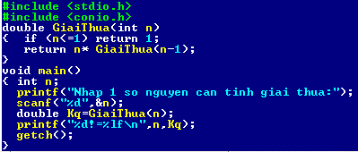

Cách viết hàm đệ quy...
2 dòng
Điều kiện biên
n! = 1, n<=1
n* (n-1)!
2 dòng

Slide 10
Bạn tự viết
Luyện tập viết hàm đệ quy
Tìm trị phần tử thứ n của 1 cấp số cộng có số hạng đầu là a, công sai là r
U_{n} = a, n=1
r + U_{n-1}
Tìm trị phần tử thứ n của 1 cấp số nhân có số hạng đầu là a, công bội là q
U_{n} = a, n=1
q*U_{n-1}

Slide 11
Luyện tập viết hàm đệ quy
Xuất biểu diễn nhị phân của 1 số nguyên dương.
13 → 1101
Xuất dạng nhị phân của n:
Nếu (n>=0)
{ Nếu (n/2>0) Xuất dạng nhị phân của n/2;
Xuất (n%2);
}
Dạng nhị phân của 6 (13/2)
13%2
Bạn tự viết

Slide 12
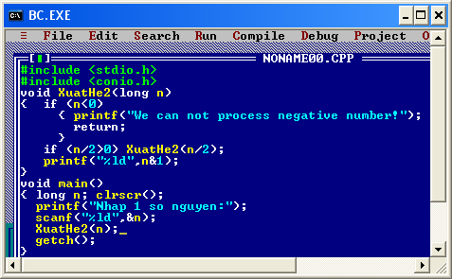

Luyện tập viết hàm đệ quy...
Viết 2 hàm xuất hệ 8, hệ 16 cho 1 số long n

Slide 13
5- Phân loại hàm đệ quy
Tùy thuộc cách diễn đạt tác vụ đệ quy mà có các loại đệ quy sau.
Đệ quy tuyến tính.
Đệ quy nhị phân.
Đệ quy phi tuyến
Đệ quy hỗ tương.

Slide 14
5.1-Đệ quy tuyến tính
Thân hàm gọi 1 lần chính nó
U_{n} = a , n=1 ( trị thứ n của cấp số cộng)
r + U_{n-1} , n>1
double U (int n, double a, double r)
{
if (n==1) return a;
return r + U(n-1,a,r);
}

Slide 15
5.2-Đệ quy nhị phân
Thân hàm gọi 2 lần chính nó.
Chuỗi số Fibonacci: 1 1 2 3 5 8 13 ...
U_{n} = 1, n=1,2
U_{n-2} + U_{n-1} , n>2
long Fibo (int n)
{
if (n<=2) return 1;
return Fibo(n-2) + Fibo(n-1);
}

Slide 16
5.3 - Đệ quy phi tuyến
Thân hàm lặp gọi 1 số lần chính nó
U_{n} = n , n <6
U_{n-5} + U_{n-4} + U_{n-3} + U_{n-2} + U_{n-1} ,n >6
long U ( int n)
{ if (n<6) return n;
long S= 0;
for (int i = 5; i>0; i--) S+= U(n-i);
return S;
}

Slide 17
5.4 - Đệ quy hỗ tương
long G(int n);
long U ( int n)
{ if (n<5) return n;
return U(n-1) + G(n-2);
}
long G(int n)
{ if (n<8) return n-3;
return U(n-1) + G(n-2);
}
2 hàm đệ quy gọi nhau
U_{n} = n , n<5
U_{n-1} + G_{n-2} , n>=5
G_{n} = n-3 , n<8
U_{n-1} + G_{n-2} , n>8

Slide 18
6- Kỹ thuật tìm giải thuật đệ quy
Thông số hóa bài toán.
Tìm các điều kiện biên(chặn), tìm giải thuật cho các tình huống này.
Tìm giải thuật tổng quát theo hướng đệ quy lui dần về tình huống bị chặn.

Slide 19
Tính tổng 1 mảng a, n phần tử
Thông số hóa: int* a, int n
Điều kiện biên: Mảng 0 phần tử thì tổng bằng 0.
Giải thuật chung:
Sum(a,n) = a[0] + a[1] + a[2] + ... + a[n-2] +a[n-1]
Sum(a,n-1)
Sum (a,n) = 0 , n=0
a[n-1] + Sum(a, n-1)
Với các thuật toán đệ quy trên mảng, ta nên giảm dần số phần tử của mảng.

Slide 20
Do yourself.
Tìm trị lớn nhất của mảng a, n phần tử
Thông số hóa: int*a, int n
Điều kiện biên: Mảng 1 phần tử thì trị lớn nhất là a[0].
Giải thuật chung:
Max(a,n) = a[0] , a[1] , a[2] , ... , a[n-2] , a[n-1]
Max(a,n-1)
Max (a,n) = a[0] , n=1
a[n-1] > Max(a, n-1)? a[n-1] : Max(a,n-1)
Thuật toán đệ quy tìm trị nhỏ nhất của mảng?

Slide 21
Xuất ngược 1 chuỗi
S= “QWERT” → TREWQ
Kết qủa xuất ngược chuỗi &S[1]
Ký tự đầu của S
Xuất_ngược (S) :
L= strlen(S);
if (L>1) Xuất_ngược (S+1);
if (L) Xuất (*S);
Nghĩa là có chuỗi con

Slide 22
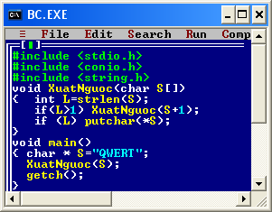

Bài toán xuất ngược 1 chuỗi

Slide 23
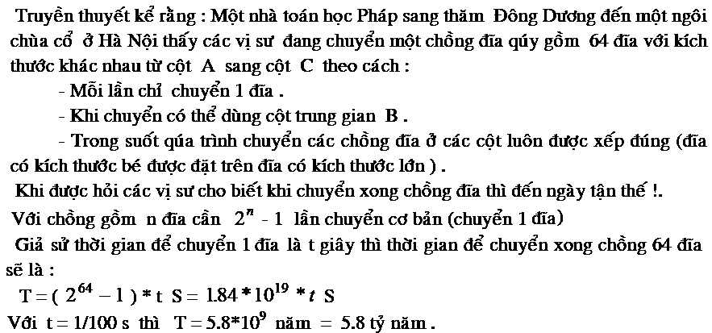
7- Bài toán Tháp Hà Nội
A
B
C

Slide 24
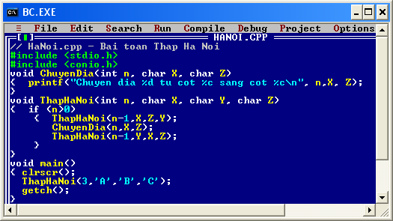
Bài toán Tháp Hà Nội
Chuyển n đĩa từ cột X sang cột Z nhờ cột trung gian Y
(1) Chuyển n-1 đĩa từ cột X sang cột Y nhờ cột trung gian Z vì các đĩa bên trên là các đĩa nhỏ.
(2) Chuyển đĩa n (to nhất) từ cột X sang cột đích Z.
(3) Làm lại cho n-1 đĩa còn lại đang ở cột Y sang cột Z với X là cột trung gian.

Slide 25
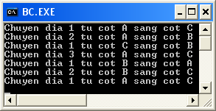
1
Tháp Hà Nội...
2
3
3
2
1
1
2
3
2
1
3
A
B
C

Slide 26
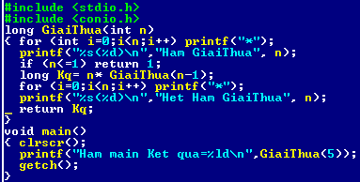
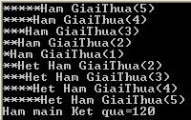
8- Cách thực thi 1 hàm đệ quy
Xét hàm tính giai thừa của 5
Kq
n: 5
Kq
n: 4
Kq
n: 3
Kq
n: 2
Kq
n: 1

Slide 27
Cách thực thi 1 hàm đệ quy
Xét hàm tính giai thừa của 5
Kq:
n: 5
Kq:
n: 4
Kq:
n: 3
Kq:
n: 2
Kq 1
n: 1

Slide 28
Cách thực thi 1 hàm đệ quy
Xét hàm tính giai thừa của 5
Kq:
n: 5
Kq:
n: 4
Kq:
n: 3
Kq:
Kq: 2*1=2
n: 2
n: 2
Kq 1
n: 1

Slide 29
Cách thực thi 1 hàm đệ quy
Xét hàm tính giai thừa của 5
Kq:
n: 5
Kq:
n: 4
Kq:
Kq: 3*2=6
n: 3
n: 3
Kq: 2
n: 2

Slide 30
Cách thực thi 1 hàm đệ quy
Xét hàm tính giai thừa của 5
Kq:
n: 5
Kq:
Kq: 4*6=24
n: 4
n: 4
Kq: 6
n: 3

Slide 31
Cách thực thi 1 hàm đệ quy
Xét hàm tính giai thừa của 5
Kq:
Kq:5*24=120
n: 5
n: 5
Kq: 24
n: 4

Slide 32
Cách thực thi 1 hàm đệ quy
Xét hàm tính giai thừa của 5
Kq: 120
n: 5

Slide 33
HÀM ĐỆ QUY: Vừa tốn bộ nhớ
vừa chạy chậm
9- Nhận xét về hàm đệ quy
Giải thuật đệ quy đẹp (gọn gàng), dễ chuyển thành chương trình.
Nhiều ngôn ngữ không hỗ trợ giải thuật đệ quy (Fortran).
Nhiều giải thuật rất dễ mô tả dạng đệ quy nhưng lại rất khó mô tả với giải thuật không-đệ-quy.

Slide 34
10- Khử đệ quy
Là quá trình chuyển đổi 1 giải thuật đệ quy thành giải thuật không đệ quy.
Chưa có giải pháp cho việc chuyển đổi này một cách tổng quát.
Cách tiếp cận:
Dùng quan điểm đệ quy để tìm giải thuật cho bài toán.
Mã hóa giải thuật đệ quy.
Khử đệ quy để có giải thuật không-đệ-quy.

Slide 35
10.1- Khử đệ quy bằng vòng lặp
Ý tưởng: Lưu lại các trị của các lần tính toán trước làm dữ liệu cho việc tính toán của lần sau.
Đi từ điều kiện biên đi tới điều kiện kết thúc.

Slide 36
Thí dụ: Hàm tính giai thừa của n
Trị cần lưu
long GiaiThua( int n)
{ if (n<2) return 1;
return n * GiaiThua(n-1);
}
Điều kiện biên
long GiaiThua( int n)
{ long K=1;
for (int i =2; i<=n;i++) K=K*i;
return K;
}
K chính là kết qủa của trị giai thừa trước đó

Slide 37
Thí dụ hàm tính trị thứ n của dãy Fibonacci:
1 1 2 3 5 8...
long Fibo(int n)
{ if (n<=2) return 1; // hai chặn
return Fibo(n-2) + Fibo (n-1);
}
t1
t2
t3=t1+t2
long Fibo(int n)
{ if (n<=2) return 1; // hai chặn
long t1=1, t2=1;
for (int i=3; i<=n;i++)
{ t3=t1+t2;
t1=t2;
t2= t3;
}
return t3;
}
t1
t2
t3
t1
t2
t3
t1
t2
t3
i = 3 4 5 6

Slide 38
10.2- Khử đệ quy bằng stack
Khởi tạo stack với số phần tử phù hợp.
Đưa bộ tham số đầu vào stack.
Khi Stack không trống
{
- Lấy bộ tham số ra khỏi stack;
- Xử lý các tác vụ cơ bản ứng với tham
số này. Nếu gặp 1 tác vụ đệ quy thì lại đưa
bộ tham số của tác vụ đệ quy tương ứng vào
stack.
}

Slide 39
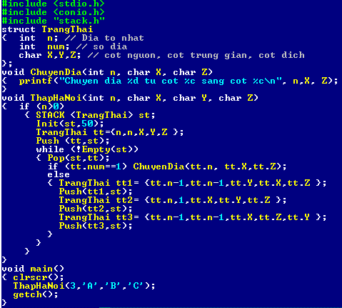


Bài toán tháp Hà Nội khử - đệ quy
Giải thuật đệ quy

Slide 40
Tóm tắt
Hàm đệ quy là hàm mà trong thân hàm lại gọi chính nó.
Hàm đệ quy kém hiệu qủa vì: tốn bộ nhớ va gọi hàm qúa nhiều lần. Tuy nhiên viết hàm đệ quy rất ngắn gọn.
Vòng lặp và stack là những kỹ thuật giúp khử giải thuật đệ quy.

Slide 41
Bài tập
Viết chương trình xuất n trị đầu tiên của 1 cấp số cộng có số hạng đầu là a (nhập từ bàn phím), công sai r (nhập từ bàn phím). Sử dụng kỹ thuật đệ quy để xây dựng hàm tính trị thứ i của 1 cấp số cộng này.
Dùng kỹ thuật đệ quy để giải phương trình f(x) trong khoảng [a,b] với sai số epsilon.
Gọi px là pointer của nghiệm
if (f(a).f(b)>0) return NULL (không có nghiệm)
else if (b-a <= epsilon) return &a;
else
{ c=(b+a)/2) ;
if (f(a).f(c)<=0) return Tìm nghiệm trong đoạn [a,c];
else return Tìm nghiệm trong đoạn [c,b];
}

Slide 42
Bài tập
Viết chương trình nhập 1 mảng số int, nhập 1 trị x, tìm vị trí có x cuối cùng trong mảng. Dùng kỹ thuật đệ quy để tìm vị trí này.
Tìm x trong a[], n : -1 nếu n<0
n-1 nếu a[n-1]=x
Tìm x trong a, n-1
Viết chương trình nhập 1 ma trận vuông các số int , nhập 1 trị x. Tìm vị trí <dòng,cột> có x dùng kỹ thuật đệ quy.
NULL, nếu n<1
nếu có x trong cột cuối thì return vị trí này
nếu có x trong hàng cuối thì return vị trí này
return Tìm vị trí có x trong m,n-1
Tìm vị trí có x trong ma trận m,n

